Slide 1
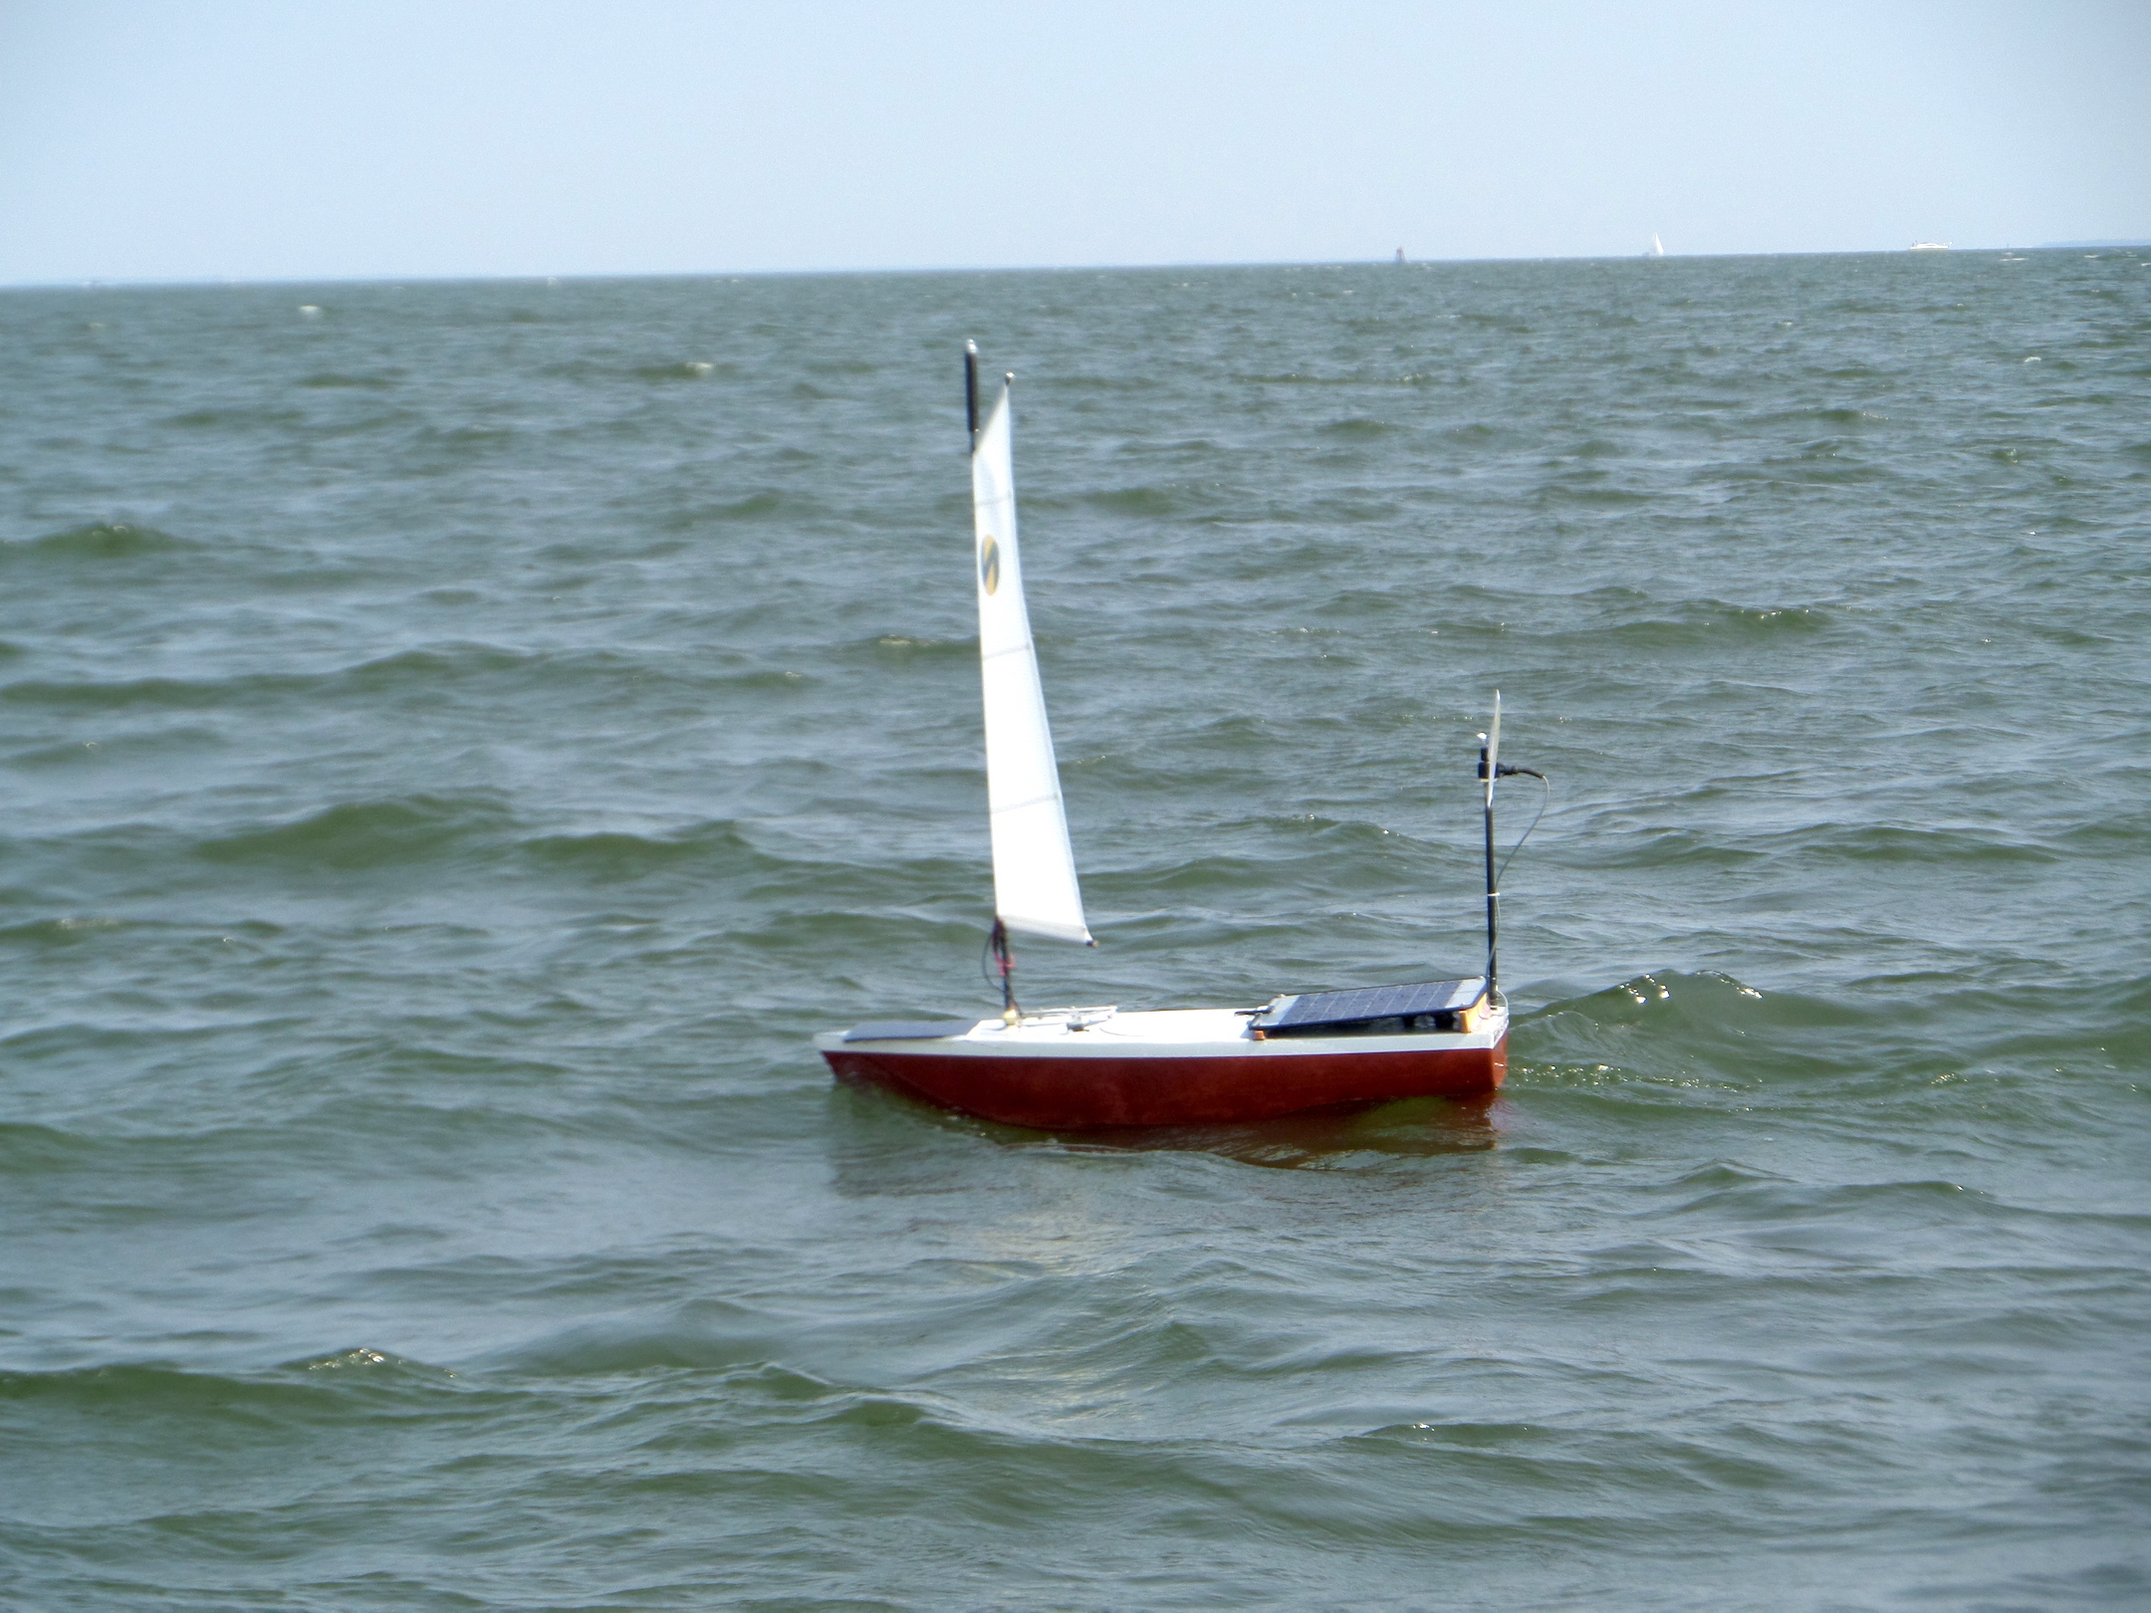
Project 78: MicroTransAt: Integratie en optimalisatie van het sensor/actuatornetwerk in de boot en walverbinding
50% presentatie
Collin Acquah, Benito Wildeman, Moby Spoor

Slide 2

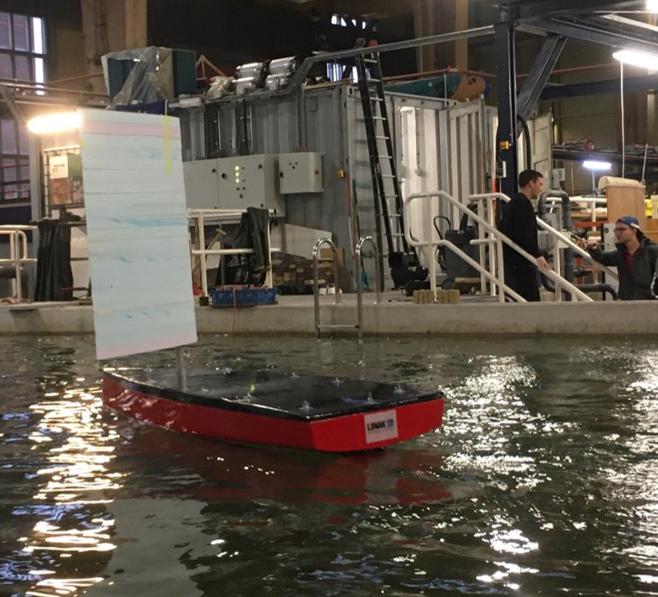
Backstory
De microtransat challenge is een transatlantische race voor autonome boten

Slide 3
Waar zijn wij mee bezig geweest
Canbus + 9dof sensor werkend krijgen op een arduino
NMEA2000 Protocol
MSP430 + canbus werkend te krijgen
Libraries zoeken voor de MSP430
Universele functie maken om data in NMEA standaard te plaatsen.

Slide 4
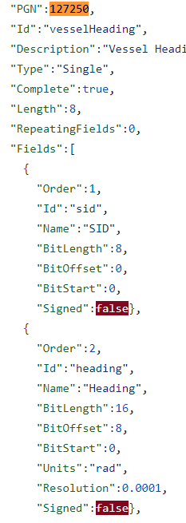
NMEA2000 protocol
Wat is het NMEA2000 protocol
Waarom gebruiken wij het
Wat doen wij bij uitzonderingen?

Slide 5
Can-bus en bericht versturen
Wat is een can-bus.
https://youtu.be/CDLSS_MiBng
Bericht ID opstellen naar NMEA2000.
Versturen van sensor data.

Slide 6
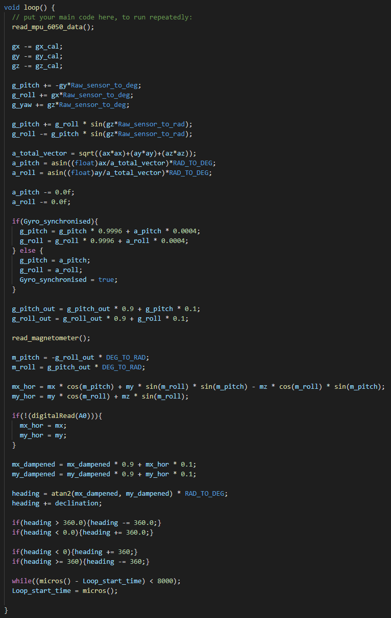
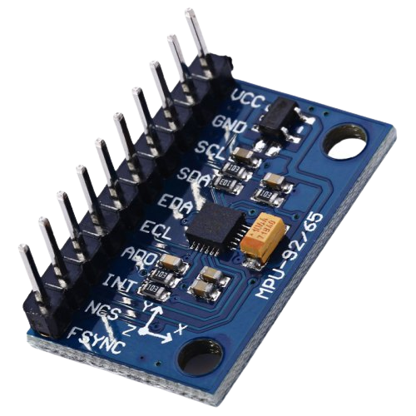
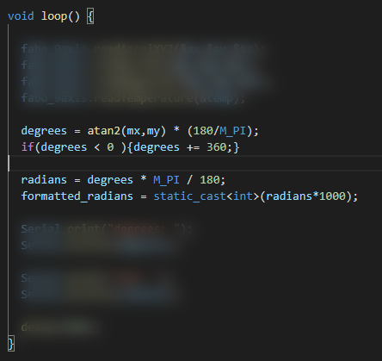
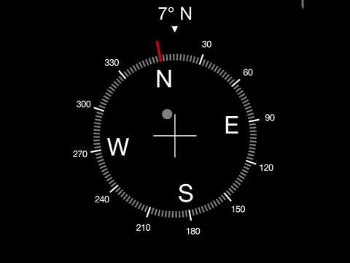
9-DOF uitlezen
Tijdelijk d.m.v. Arduino i.p.v. MSP430 + Library geschrapt
Tilt Compensation algorithm

Slide 7
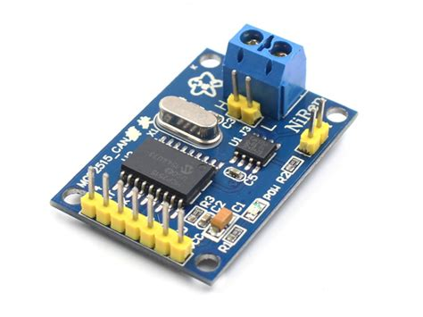
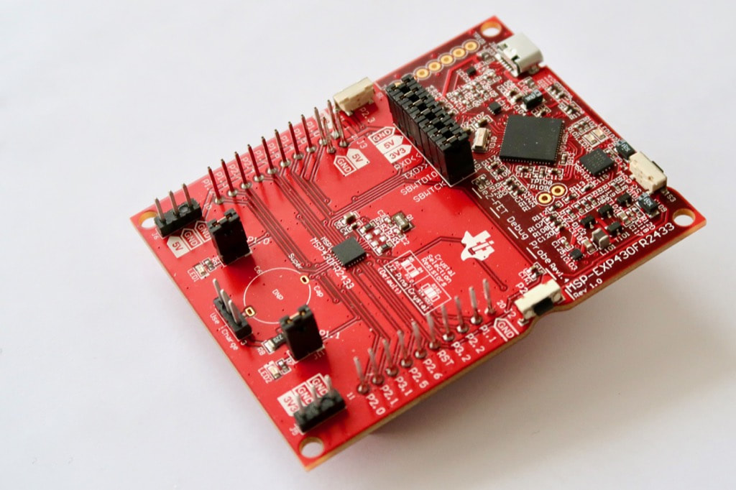
MSP430 + canbus
Wat is een MSP430
Problemen waar wij tegen aan liepen

Slide 8
msp430 + 9DOF Arduino
Uitlezen van de 9dof sensor
Problemen waar we tegen aan liepen

Slide 9

Libraries zoeken voor de MSP430
Het zoeken naar geschikte libraries voor de MSP430
Problemen waar wij tegen aan liepen

Slide 10
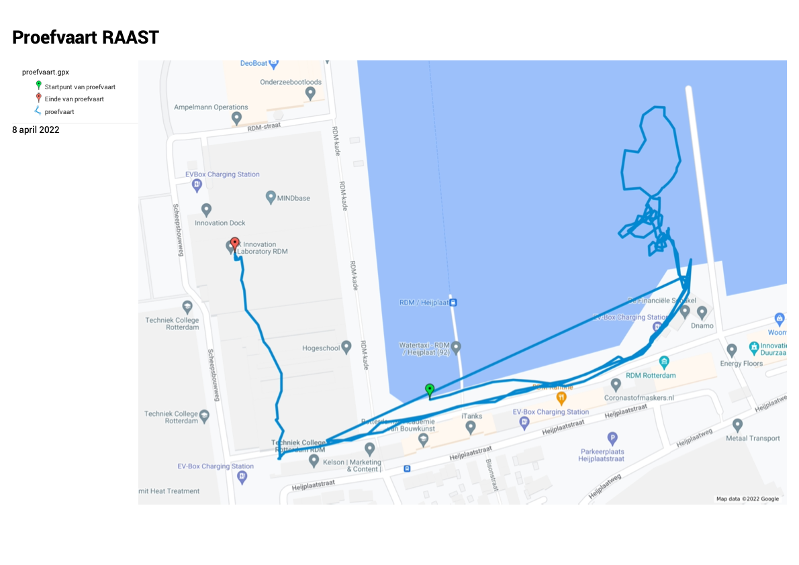
Vaart

Slide 11
Projectdoelen
MSP430 werkend krijgen met de canbus.
Sensoren testen met de MSP430.
Libraries werkend krijgen op de MSP430.
Gehele systeem op msp430 draaien.

Slide 12
Feedback/ vragen

